Slide 1
РАЗРАБОТКА АЛГОРИТМА РАСПОЗНАВАНИЯ ОБЪЕКТА И ОПРЕДЕЛЕНИЯ ЕГО КООРДИНАТ ПО ИЗОБРАЖЕНИЮ
Санкт-Петербургский государственный электротехнический университет им.
В.И. Ульянова (Ленина)
Выполнил: Левшин Павел Игоревич, гр. 3303
Руководитель: Чернокульский Владимир Викторович

Slide 2
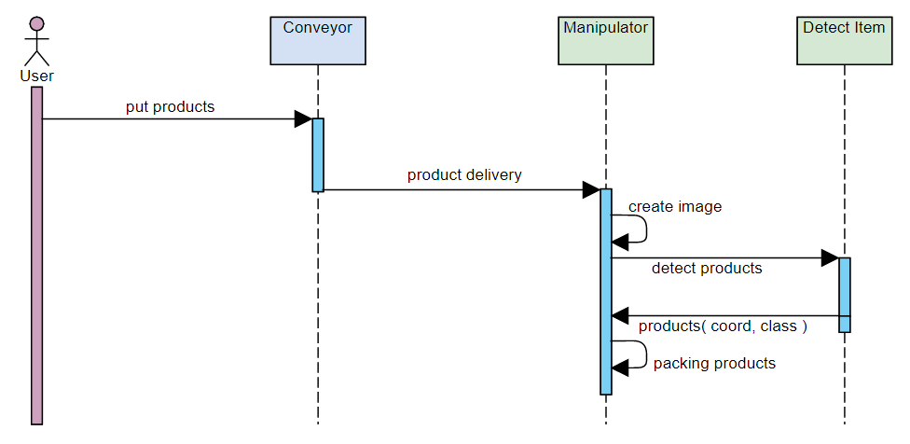
Актуальность
Автоматизация сортировки продукции фирмы обслуживающей вендинговые автоматы
Диаграмма последовательности автоматизированного процесса сортировки

Slide 3
Цель и задачи
Цель: разработать алгоритм распознавания объектов и определения их координат по изображению.
Задачи:
Проанализировать требования к ПО
Проанализировать предметную область и изображения, поступающие на обработку;
Сформулировать алгоритмы поиска и классификации;
Составить структуру разрабатываемого продукта и построить модель каждого её компонента
Разработать и протестировать ПО

Slide 4
Требования к ПО
Программное обеспечение должно быть реализовано на языке программирования python.
Обработка изображения должна быть произведена с помощью библиотеки OpenCV.
Программное обеспечение должно быть оформлено в виде библиотеки
Программное обеспечение должно иметь возможность быстрого добавления новых классов продуктов
Время поиска и классификации объектов не должно превышать половины секунды

Slide 5
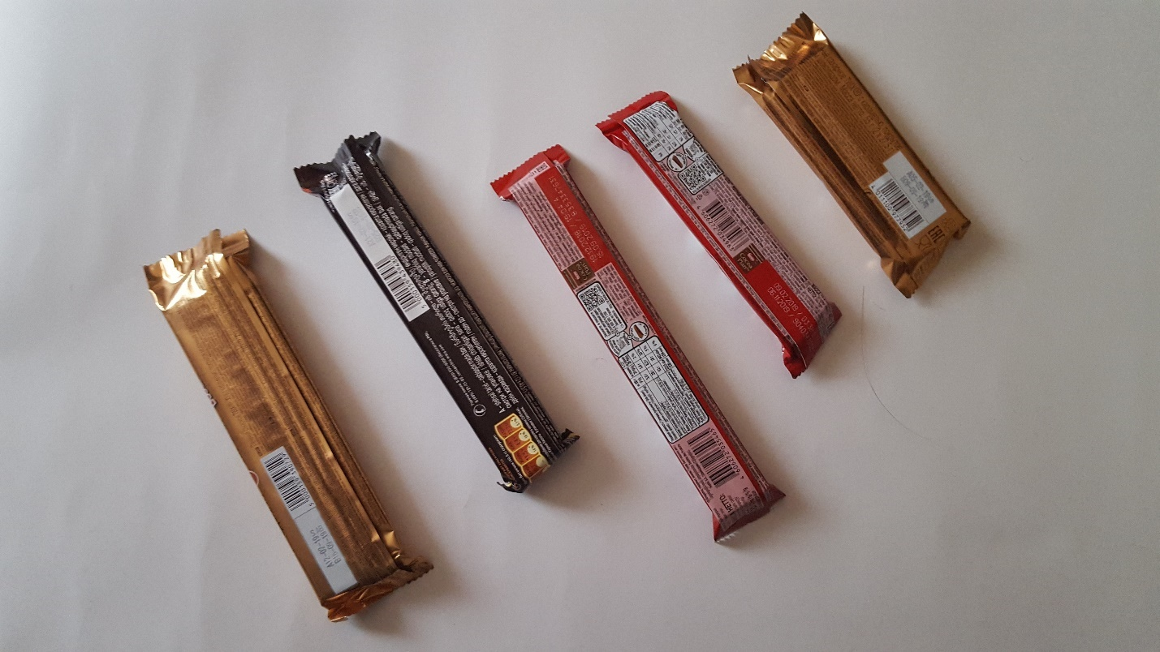
Исходное изображения
Пример исходного изображения

Slide 6
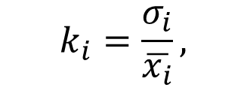

Признаки продукции
Штрихкод (EAN13)
Цвет (R, G, B)
Размер (W, H)
Коэффициента вариации:
$$k_{i}=\frac{σ_{i}}{\overline{x_{i}}},$$
где $k_{i}$ – коэффициент вариации, $σ_{i}$ – среднеквадратичное отклонение признака i, $\overline{x_{i}}$ – среднее значение признака i.

Slide 7
Признаки продукции
Вычисление коэффициентов вариации

Slide 8
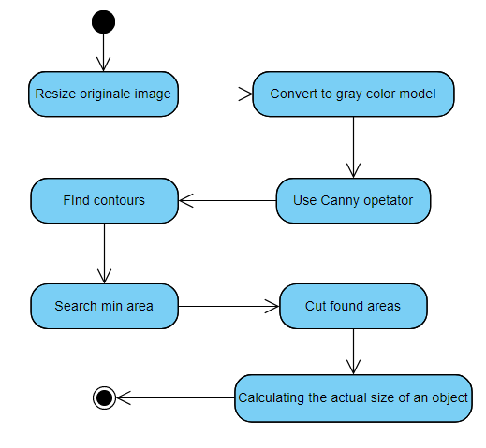
Поиск объектов
Алгоритм поиска объектов

Slide 9
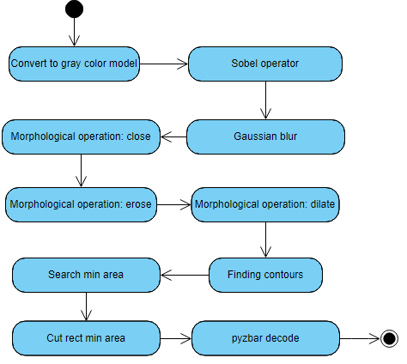
Распознавание штрихкода
Алгоритм распознавания штрихкода

Slide 10
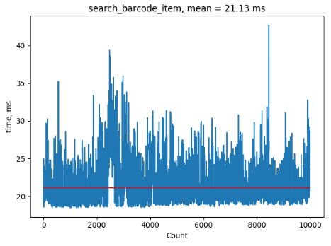
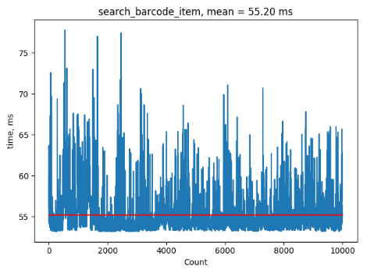
Распознавание штрихкода
А
Б
Сравнение подходов распознавания штрихкодов:
А – с предварительным выделением области штрихкода, Б – без выделения

Slide 11
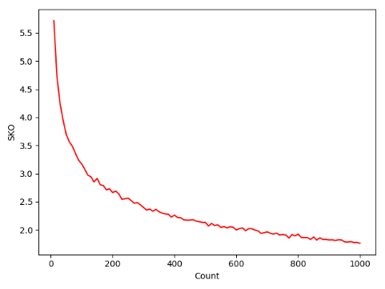
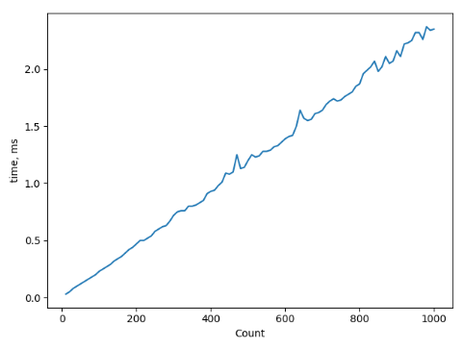
Вычисление цвета
А
Б
Определения необходимого количества точек при вычислении цвета: А – дисперсия, Б – время вычисления

Slide 12
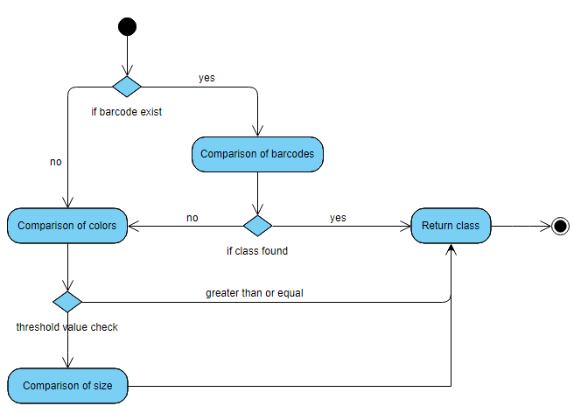
Классификация объектов
Алгоритм классификации объектов

Slide 13
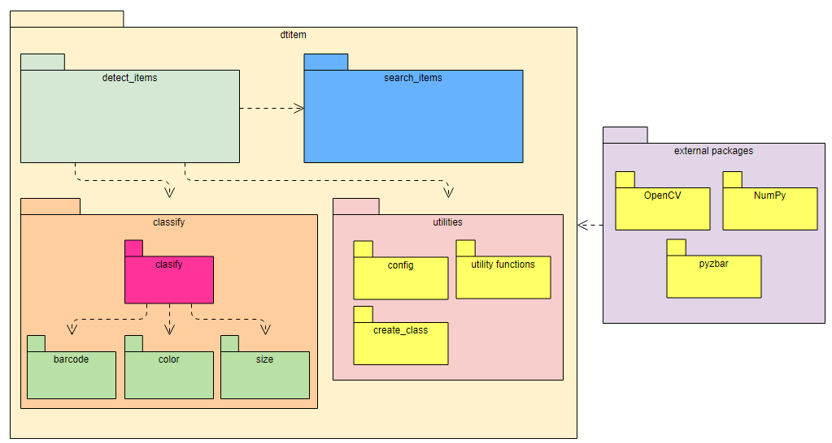
Структура ПО
Диаграмма пакетов разрабатываемого ПО

Slide 14
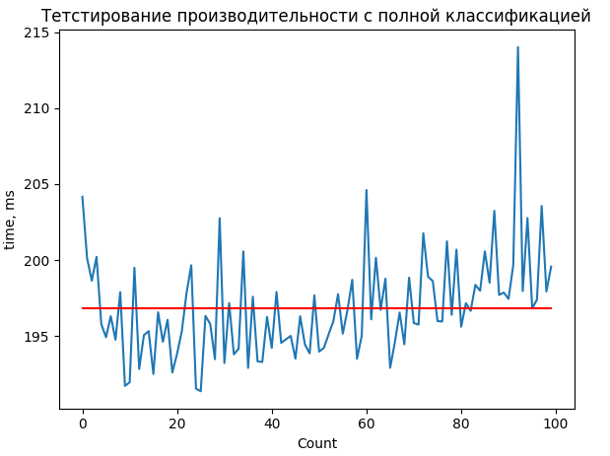
Тестирование ПО
Производительность разработанного ПО

Slide 15
Заключение
Выявлено основное свойство разрабатываемого ПО: время обработки изображения не должно превышать 0.5 секунды.
Выявлены основные признаки объектов: Штрихкод, цвет, размер.
Сформулированы алгоритмы поиска и классификации объектов.
Спроектирована структура ПО и каждого его компонента.
Экспериментальное исследование скорости работы приложения показало, что среднее время обработки изображения равно 197 мс.
Дальнейшее направление развития заключается в распознавании других видов продукции.

Slide 16
Апробация работы
«Репозиторий проекта https://github.com/gidabite/dtitem.

Slide 17
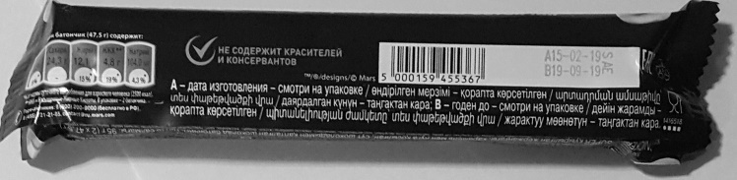
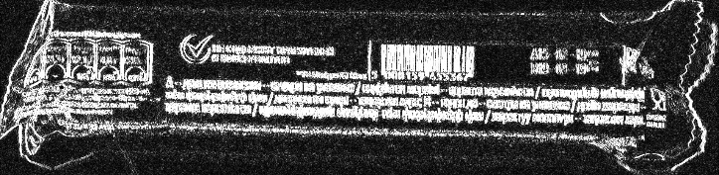
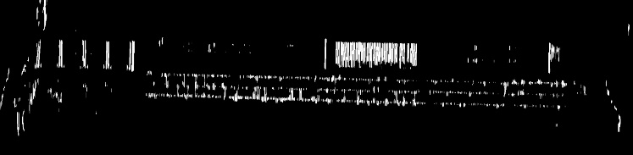
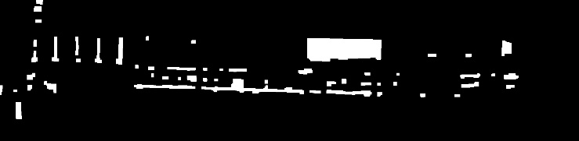
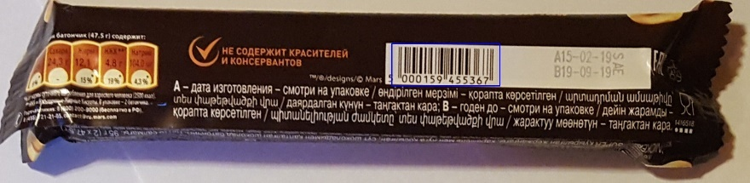
Поиск штрихкода
A
Б
В
Г
Д
A – Исходное изображение в одноканальной модели, Б – Оператор собеля, В – фильтрация шума, Г – Морфологические операции (Закрытие, Эрозия, Дилатация), Д – Выделенная область штрихкода

